Slide 1
Введение в Java

Slide 2
Коротко о Java
Платформонезависимый язык (WORA – write once, run anywhere)
Объектно-ориентированный
Компилируемый
Статическая и строгая типизация
Нет прямого управлению памятью - неиспользуемые объекты собирает Garbage Collector(GC)

Slide 3
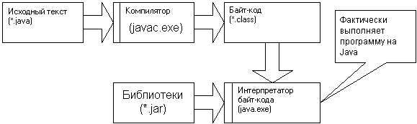
Жизненный путь Java-программы

Slide 4
Основные понятия и типы файлов
*.java – файлы с исходным кодом на языке Java
javac – компилятор Java, преобразовывает *.java файлы в *.class файлы
*.class – файлы с байт-кодом. В одном файле хранится ровно один класс*
Байт-код – платформонезависимый код. Этот код может быть выполнен внутри JVM (Здесь Андрей подробно рассказывает про байт-код и переносимость)
JVM – Java Virtual Machine. Программа, которая выполняет byte-код. Для каждой операционной системы и архитектуры нужны разные JVM.
JLS - Java Language Specification. Спецификация синтаксиса языка

Slide 5
Основные понятия и типы файлов
*.jar – архив, в котором есть несколько *.class файлов(или каких-то других ресурсов: картинок, звуков…). Технически – это zip
JRE – Java Runtime Environment, минимальное окружение (набор файлов), необходимых для запуска JVM. Это сама JVM + стандартная библиотека. Обычно JRE устанавливает конечный пользователь Java программ. Начиная с Java 11 JRE больше не поставляется.
JDK – Java Development Kit, набор инструментов, необходимых для разработки программ на Java( компилятор, отладчик, JRE)

Slide 6
Настройка окружения
Скачать JDK ( не JRE)
http://www.oracle.com/technetwork/java/javase/downloads/jdk8-downloads-2133151.html
Открыть командную строку и набрать java -version
Если java не найдена – прописать путь к ней в PATH
https://www.java.com/ru/download/help/path.xml

Slide 7
IDE
Для удобства программирования используют IDE - Integrated Development Environment
Среда разработки объединяет несколько вещей:
Редактор текста
Статический анализатор кода
Компилятор
Отладчик
Для Java существуют несколько распространенных:
Eclipse
IntelliJ IDEA
Netbeans
Мы используем IntelliJ IDEA
https://www.jetbrains.com/idea/download/#section=windows

Slide 8
Синтаксис

Slide 9
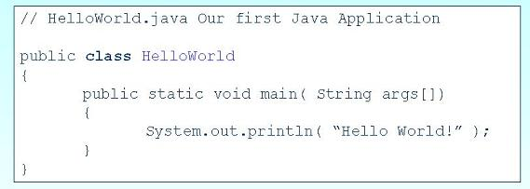
HelloWorld

Slide 10
Hello world своими руками
Создаем текстовый файл Hello.java
Пишем в него текст программы и сохраняем
Вызываем javac Hello.java
Появляется Hello.class
java Hello
Начиная с Java 11 появилась возможность запускать *.java файлы сразу,
без промежуточного шага с компиляцией.

Slide 11
ООП, Объекты и классы
Java – это ООП-язык, работает с объектами.
Объекты в реальном мире имеют состояние и поведение.
Состояние объектов в Java хранится в полях.
Поведение объектов описывается методами.
Примеры объектов: Телевизор: включен, громкость, канал. Включить(),Выключить(), изменитьГромкость(), переключитьКанал() Собака: цвет, кличка, сытость. позватьПоИмени(), покормить(), повилятьХвостом()
https://docs.oracle.com/javase/tutorial/java/concepts/index.html

Slide 12
Классы
В реальном мире есть много объектов одного типа. Например, может быть много телевизоров одной модели, которые одинаково сделаны.
Каждый телевизор состоят из одних и тех же компонентов и по одному и тому же «чертежу».
В терминах ООП мы говорим, что какой-то конкретный телевизор – это экземпляр класса Телевизор.
Класс – это тот самый «чертеж», который описывает возможное поведение и состояние.

Slide 13
Основные конструкции языка
Переменные
Методы
Классы

Slide 14
Переменные. Типы
Переменные хранят что-то
У переменной всегда есть:
тип – "описание", того, что хранится в переменной.
имя – с помощью которой к переменной можно обращаться
Примеры типов:
String – строки
Boolean – логический тип истина\ложь (true\false)
Number – числа:
Integer – целое число, 4 байта
Long – целое число, 8 байт
Float – число с плавающей запятой, 4 байта
Double число с плавающей запятой, 8 байтов
BigInteger – целое число, без ограничения на размер
File – файл и его описание.
ArrayList – список на основе массива

Slide 15


Переменные. Объявление
Чтобы использовать переменную нужно её сначала объявить, а потом присвоить значение.
Объявление можно (и нужно) объединить с присваиванием:

Slide 16
Переменные. Область действия.
Область действия переменных может отличаться:
Статические поля (static fields) – принадлежат классу в целом.
Поля (fields). Только конкретный экземпляр класса имеет доступ к этим полям.
Локальные переменные – временные переменные, используемые во время выполнения какого-то метода. Доступны, только во время выполнения метода.
Аргументы(параметры) метода – похожи на локальные переменные, доступны только во время выполнения метода, но их значения передаются в метод извне, а не объявляются внутри.

Slide 17
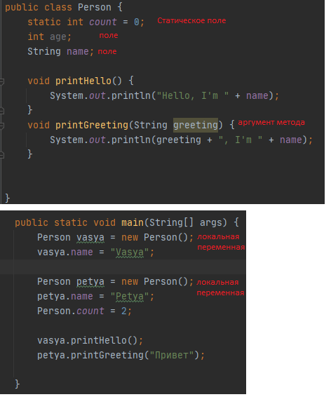
Переменные. Область действия.

Slide 18
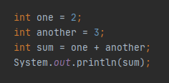


Переменные. Использование.
Встроенные операторы (например, арифметические операции)
«Скопировать» одну переменную в другую
Передать в качестве аргумента в метод.
Если переменные объектного типа – у этих переменных можно вызывать методы

Slide 19


Операторы. Сравнение.
Оператор == проверяет, являются ли две переменные ссылкой на один и тот же объект.
Если нужно проверить не равенство ссылок, а равенство объектов, то нужно использовать метод equals, который есть у любого объекта.

Slide 20
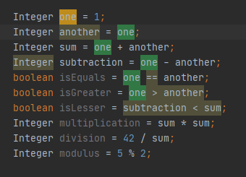
Встроенные операторы. Арифметические операции.

Slide 21

Методы (функции)
Если переменные просто хранят данные, то методы что-то с этими данными делают. Что конкретно делает метод полностью зависит от его реализации.
Например, метод System.out.println(<аргументы>) печатает аргументы на стандартный вывод (обычно это консоль)

Slide 22
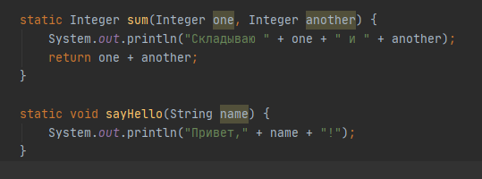
Методы. Определение.
Тип возвращаемого значения. Если метод ничего не возвращает – используется специальное слово void
Имя метода
Список аргументов. Может быть пустым.
Модификаторы [final, static, public, abstract]
[модификаторы] [ТИП ВОЗВРАЩАЕМОГО ЗНАЧЕНИЯ] имяМетода([Тип Аргумента #1] имяАргумента #1,) {
// реализация
}
Имя метода и список его аргументов (порядок и типы) называется сигнатура метода.

Slide 23
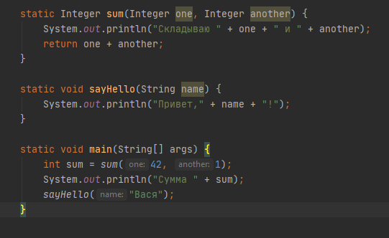
Методы. Вызов
Метод вызывается по имени, в скобочках обязательно указываются все параметры.
Тип параметров должен соответствовать типу параметров в сигнатуре.

Slide 24

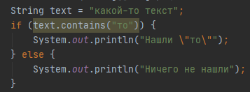
Условный оператор
Позволяет выполнить часть кода, только если условие истинно
Встречается в двух вариантах:
Простой вариант:
Вариант с else:

Slide 25
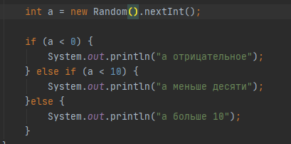
Условный оператор
условие всегда должно иметь тип boolean. Числа к этому типу автоматически не приводятся.
Рекомендуется ставить скобки после if/else всегда, даже если выражение состоит
из одной операции.

Slide 26
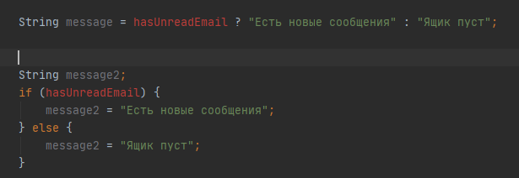
Тернарная опеация

Slide 27
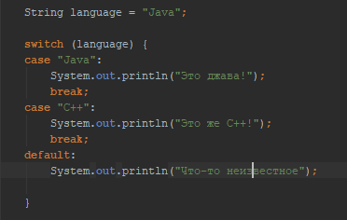
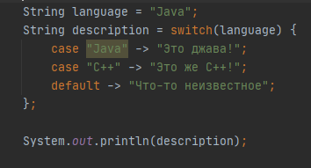
Оператор switch
switch-expression (Java 14)

Slide 28
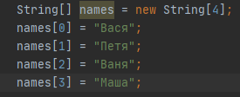
Массивы
Массив – переменная, хранящая множество элементов одного типа под одним именем.
У массива обязательно есть:
Имя
Тип хранимых элементов
Размер
Размер массива создается при его создании и изменить его нельзя.
Доступ к элементам массива осуществляется с помощью квадратных скобок и индекса элемента, с которым производится действие.

Slide 29
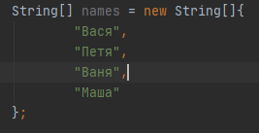

Массивы. Инициализация
Массив можно инициализировать сразу:
Размер массива в таком случае писать не требуется – он определится автоматически исходя из количества элементов.
Инициализацию массива можно сделать еще короче, если инициализация происходит вместе с объявлением.

Slide 30
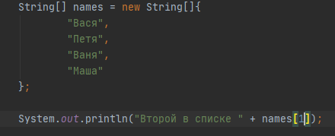
Массивы. Доступ к элементам

Slide 31
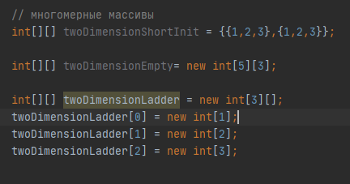
Массивы

Slide 32
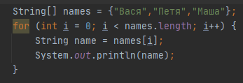

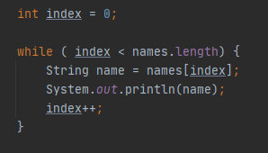
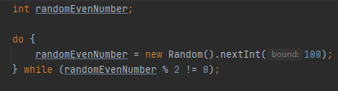
Циклы
цикл for
цикл for-each
цикл while
цикл do-while

Slide 33
Цикл for в общем виде
for ( [блок инициализации] ; [условие выполнения] ; [операция после итерации] ) {
// тело цикла
}
Блок инициализации выполняется только один раз – перед первой итераций
Условие выполнения выполняется перед каждой итерацией. Если они истинное – то выполняется тело цикла.
Операция после итерации выполняется после каждой итерации.

Slide 34
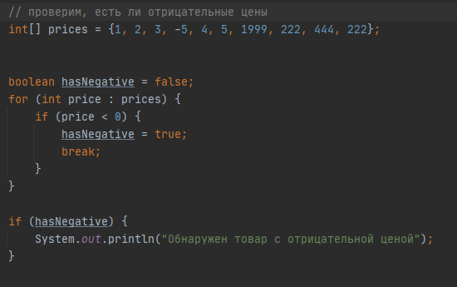
Циклы. Break
break используется, если нужно прекратить выполнение цикла полностью.
continue используется, если нужно прекратить выполнение текущей итерации.
Если циклы вложенные – прерывается «ближайший цикл»
Если нужно прервать другой цикл – можно использовать метки.
Пример: фильтрация цен.

Slide 35
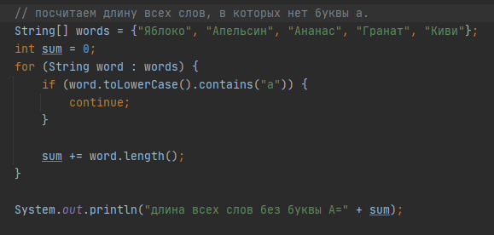
Циклы continue.
Пример:

Slide 36
Работа в IDEA. Live-templates
https://www.jetbrains.com/help/idea/using-live-templates.html
.psvm / .main – public static void main(String args) {}
.sout – System.out.println()
%NUMBER%.fori – цикл for от нуля до %NUMBER%
%OBJECT%.nn – if (%OBJECT% !=null) {}
HTML:Emmet – table>tr*5>td*4

Slide 37
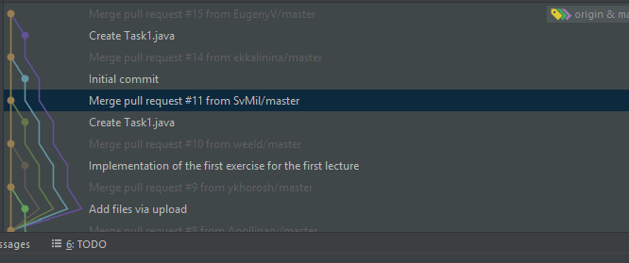
Работа в IDEA c git. Live demo
Пропускай следующие 6 слайдов ☺

Slide 38
Git. Commit
Единица хранения информации в git – это commit.
commit содержит:
Автор изменения
Дата изменения
Сообщение от автора, описывающие изменения
Какие файлы и как были изменены
Ссылку на предыдущий коммит, для которого изменения были сделаны

Slide 39
Git. Commit
Git репозиторий
Рабочая копия
Commit #3
Изменился Main.java
-#2 System.out.println(“Hello, World”)
+#2 for (int i = 0; i < 4; i++) {
+#3 System.out.println(i);
+#4 }
Main.java
#1 public static main(String[] args) {
#2 for (int i = 0; i < 4; i++) {
#3 System.out.println(i);
#4 }
#5 }
Main.java
#1 public static main(String[] args) {
#2 System.out.println(“Hello,World”)
#3 }
Commit #2
Изменился Main.java
-#2 System.out.println(“Hello”)
+#2 System.out.println(“Hello, World”)
Commit #1
Создан файл Main.java #1 public static main(String[] args) {
#2 System.out.println(“Hello”)
#3 }
Main.java
#1 public static main(String[] args) {
#2 System.out.println(“Hello”)
#3 }

Slide 40
Git. Децентрализованность
Каждый репозиторий – самостоятелен.
Для синхронизации репозиториев существуют команды pull и push.
Pull – скачивает новые коммиты из другого репозитория в ваш
Push – загружает коммит из вышего репозитрия в другой.
«Другой» репозиторий часто именую как “remote”, а ваш – “local”

Slide 41
Git
Local Repo
Remote Repo (github.com)
push
Commit #3
Изменился Main.java
-#2 System.out.println(“Hello, World”)
+#2 for (int i = 0; i < 4; i++) {
+#3 System.out.println(i);
+#4 }
Commit #3
Изменился Main.java
-#2 System.out.println(“Hello, World”)
+#2 for (int i = 0; i < 4; i++) {
+#3 System.out.println(i);
+#4 }
Commit #2
Изменился Main.java
-#2 System.out.println(“Hello”)
+#2 System.out.println(“Hello, World”)
Commit #2
Изменился Main.java
-#2 System.out.println(“Hello”)
+#2 System.out.println(“Hello, World”)
Commit #1
Создан файл Main.java #1 public static main(String[] args) {
#2 System.out.println(“Hello”)
#3 }
Commit #1
Создан файл Main.java #1 public static main(String[] args) {
#2 System.out.println(“Hello”)
#3 }

Slide 42
GitHub. Pull request
Student’s Remote Repo (github.com)
Pull request
Student’s Local Repo
Andrey’s Repo
Push
push
Commit #3
Изменился Main.java
-#2 System.out.println(“Hello, World”)
+#2 for (int i = 0; i < 4; i++) {
+#3 System.out.println(i);
+#4 }
Commit #3
Изменился Main.java
-#2 System.out.println(“Hello, World”)
+#2 for (int i = 0; i < 4; i++) {
+#3 System.out.println(i);
+#4 }
Commit #2
Изменился Main.java
-#2 System.out.println(“Hello”)
+#2 System.out.println(“Hello, World”)
Commit #2
Изменился Main.java
-#2 System.out.println(“Hello”)
+#2 System.out.println(“Hello, World”)
Commit #1
Создан файл Main.java #1 public static main(String[] args) {
#2 System.out.println(“Hello”)
#3 }
Commit #1
Создан файл Main.java #1 public static main(String[] args) {
#2 System.out.println(“Hello”)
#3 }
Commit #1
Создан файл Main.java #1 public static main(String[] args) {
#2 System.out.println(“Hello”)
#3 }

Slide 43
Github.
https://help.github.com/en/github/collaborating-with-issues-and-pull-requests/syncing-a-fork

Slide 44
Live demo
Работа в IDEA
Main и его аргументы
Работа с переменными
Работа с методами

Slide 45
Доп. материалы
https://docs.oracle.com/javase/tutorial/java/nutsandbolts/index.html

Slide 46
Ссылочные и примитивные типы данных
Из-за вопросов производительности не всё в Java – объект.
Существуют особые примитивные типы данных, работы с которыми происходит быстрее.
Примитивные типы данные всегда пишутся с маленькой буквы и их всего 8
Переменные примитивных типов хранят само значение
Переменные объектных (ссылочных) типов хранят ссылку на объект

Slide 47
Структура объекта
Mark word хранит служебную информацию, необходимую для работы в многопоточной среде и сборки мусора.
Class pointer хранит указатель на класс, к которому принадлежит объект.
Заголовок
Данные
padding
Mark word 4/8byte
Class pointer 4/8byte

Slide 48
Пример объектов в памяти (HotSpot JVM x64)
Stack
Heap
0
8
16
24
Integer a = 42
0
00110011
0x..
42
padding
Integer b=8
32
24
32
Mark word
Integer.class
32
0x..
8
padding
int primA=42
42
00110010
int primB = 8
8
Mark word
Integer.class
64

Slide 49
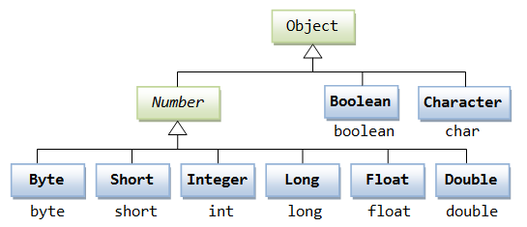
Объекты и примитивы
Значение по умолчанию примитива 0 для чисел или false для boolean.
Значение по умолчанию для объекта – null
Работа с примитивами быстрее
Только объекты позволяют использовать ООП – наследование, полиморфизм, вызов методов.
Начиная с Java 5 примитивы могут автоматически упаковываться с класс обертку (boxing) и наоборот (unboxing)

Slide 50
Синтаксис
пробельные символы
Комментарии - demo
Однострочные
Многострочные
Javadoc
Идентификаторы
A-Z, a-z, 0-9, _, $
2count
Test ≠ test ≠ TEST
разделители
ключевые слова
константы (литералы)
операции

Slide 51
Синтаксис. Выражения
Код состоит из выражений(statement)
Выражения бывают разных типов:
1. Expression statement: Выполняет какое-то действие.
Присваивание(assignment)
Унарные операции (++ и --)
Вызов метода
Создание нового объекта
Такие выражения должны заканчиваться точкой с запятой
2.Control flow statement управляют ходом выполнения программы.
if/else switch
for while do
break

Slide 52
Синтаксис. Разделители
( ) | списки параметров в методе, задание приоритета операций в выражениях, приведения типов.
{ } | Блоки кода, списки инициализации массивов
[ ] | Объявление массивов доступ к элементам массивов
; | Разделяет операторы.
, | Разделяет идентификаторы в объявлениях переменных, а также цепочку выражений внутри оператора for.
. | Разделение имен пакетов и классов, обращение к полю или методу класса.

Slide 53
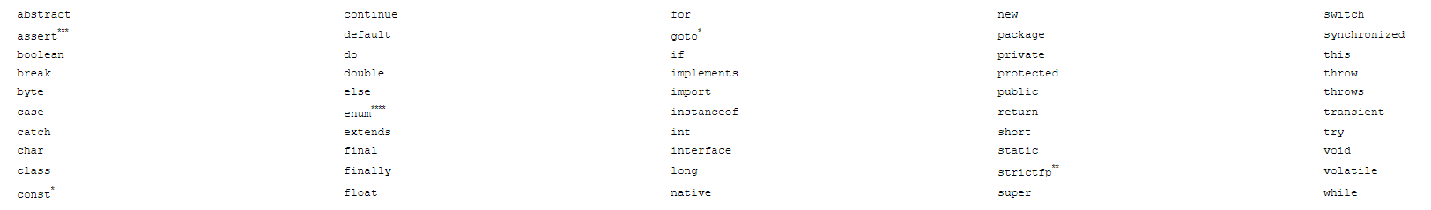
Синтаксис. Ключевые слова
https://en.wikipedia.org/wiki/List_of_Java_keywords

Slide 54
Синтаксис. Константы. Числа
Имя типа | Ширина | Диапазон
byte | 8 | -128 … 127
short | 16 | -32 768 … 32 767
int | 32 | -2 147 483 648 … 2 147 483 647
long | 64 | -9 223 372 036 854 775 808 … 9 223 372 036 854 775 807
Имя типа | Ширина | Диапазон
float | 32 | 3.4е-038 … 3.4е+038
double | 64 | 1.7е-308 … 1.7е+308
Имя типа | Ширина | Диапазон
char | 16 | 0 … 65 535

Slide 55
Синтаксис. Константы Запись
Целочисленные константы - demo
23 //десятичный
06 //восьмеричный
0x6A, 0X75F //шестнадцатеричный
0b01101 //двоичный
С плавающей точкой:
3.14159 //обычная форма
314159Е-05 // экспоненциальная запись
Логические
true
false
Строковое
«Привет»
Символьные
‘a’, ’b’,’4’,’@’

Slide 56
Синтаксис. Строки. Управляющие последовательности

Slide 57
Переменные. Блоки кода и область видимости
Блок кода выделяется с помощью фигурных скобок.
Все переменные объявленные внутри блока кода доступны только внутри этого блока
Блоки могут быть вложенные.
Блоки кода используются для объявления:
Классов и интерфейсов
Методов
операторов if и циклов for, while
Блоков инициализаций в классах
Demo

Slide 58
Naming convention
Имена методов должны быть глаголами в lowerCamelCase()
Переменные:
Имена переменных в lowerCamelCase
Имена должны быть короткими, но понятными
Имена не должны состоять из одной буквы
Исключения для переменных счетчиков, обычно используются имена i,j,k,m
Имена констант должны быть НАПИСАНЫ_В_ВЕРХНЕМ_РЕГИСТРЕ. Для разделения слов используется подчеркивание.
Имена классов и интерфейсов в UpperCamelCase.
Имена пакетов (package) – в нижнем регистре, без подчеркиваний.
тире – не используется.

Slide 59
Оформление кода
Объявление класса
Константы
Статические переменные
Поля
Конструкторы
Методы*
Методы группируются так, чтобы было удобно читать и понимать код. Плохая идея определять порядок методов:
По дате добавления
По алфавиту
По видимости (public/private)
https://www.oracle.com/java/technologies/javase/codeconventions-introduction.html

Slide 60
Работа с числами.
Сужение (narrowing )
int i = 260;
byte b = (byte) i;
b = 4
double d = 4.45;
byte b = (byte) d;
2. Усечение (truncation)
b = 4
double d = 260.45;
byte b = (byte) d;
b = 4
3. Сужение + усечение

Slide 61
Работа с числами. Правила расширения.
Для справки (листай на следующий слайд :) ):
все byte и short-операнды расширяются до int
если один операнд в выражении имеет тип long, тип всех операндов и результата расширяется до long
если один операнд в выражении имеет тип float, тип всех операндов и результата расширяется до float
если один операнд в выражении имеет тип double, тип всех операндов и результата расширяется до double

Slide 62
Работа с числами. Расширение, сужение, усечение, приведение.
Расширение типов происходит автоматически (неявно), если целевой тип «больше» исходного (Double > float > Long > integer )
Если при преобразовании чисел возможна потеря точности – неявное преобразование запрещается.
Явное преобразование осуществляется с помощью оператора приведения – круглых скобочек с именем нового типа
Кроме того, потеря точности может произойти из-за переполнения типа.
Demo

Slide 63
Работа с числами. Арифметические операции

Slide 64
Работа с числами. Битовые операции
~ | Поразрядное унарное отрицание
& | Поразрядное И
| | Поразрядное ИЛИ
^ | Поразрядное исключающее ИЛИ
>> | Сдвиг вправо
<< | Сдвиг влево
>>> | Сдвиг вправо с заполнением старшего бита нулем
&= | Присваивание с поразрядным И
|= | Присваивание с поразрядным ИЛИ
^= | Присваивание с поразрядным исключающим ИЛИ
>>= | Присваивание со сдвигом вправо
>>>= | Присваивание со сдвигом вправо и заполнением старшего бита нулем
<<= | Присваивание со сдвигом влево

Slide 65
Работа с Boolean. Логические операции
& | Логическое И
| | Логическое ИЛИ
^ | Логическое исключающее ИЛИ
|| | Укороченное ИЛИ
&& | Укороченное И
! | Логическое унарное отрицание
&= | Логическое И с присваиванием
|= | Логическое ИЛИ с присваиванием
^= | Исключающее ИЛИ с присваиванием

Slide 66
Домашнее задание
1. Скачать и настроить JDK
2. Написать программу, в которой есть две переменные типа Integer со значениями. Значения можно указать в коде программы или ввести с клавиатуры или взять из аргументов.
3. Если первое число больше второго – написать на экран « Число %s больше %s”
Если первое число меньше второго – написать на экран «Число %s меньше %s”
4. В любом случае, вывести на экран сумму чисел.
5. Скачать и настроить GIT
6. Завести аккаунт на GitHub
7. Склонировать репозиторий https://github.com/gladorange/orion_java_2021
8. Отправить пул-реквест с выполненным домашним заданием.
9. Задание делайте в папке со своей фамилией: - Не надо делать в корне
- Не надо папку называть своим именем.
- Не надо писать имя.фамилия

